Slide 1
Чистописание
чч че чь чч ча чу чч чи ач
речь скрипач ночь дочь

Slide 2
Имя прилагательное
как часть речи.

Slide 3
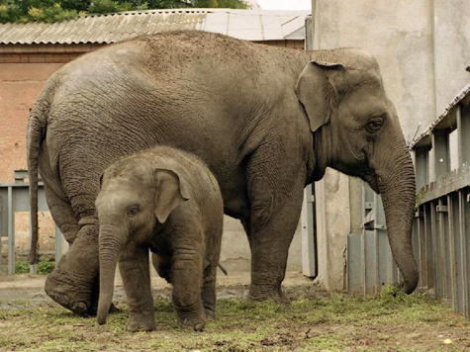
В зоопарке ребята издали увидели огромное животное.
У него широкие уши, длинный нос. Оно живёт в жарких странах.

Slide 4
животное (какое?) огромное; уши (какие?) широкие;
нос (какой?) длинный;
в странах (каких?) жарких;

Slide 5

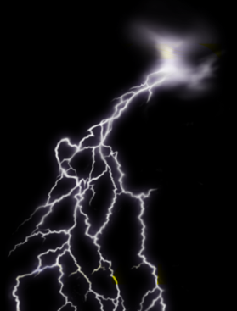
Найдите отличия
Ветер дует в лицо. Облака плывут над рекой. Слышатся раскаты грома.
Холодный ветер дует в лицо. Тяжёлые облака плывут над рекой. Доносятся сильные раскаты грома.

Slide 6

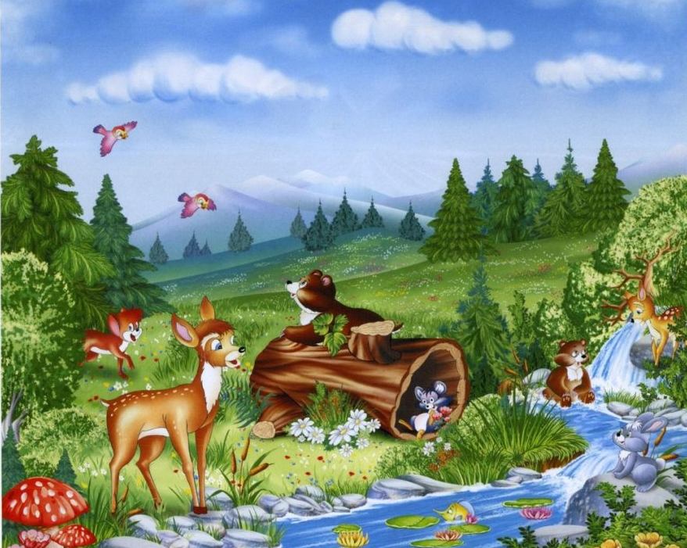
Сказка
Небо голубое.
Травка зелёная.
Солнце яркое.
Ручей звонкий.

Slide 7
Сказка
Небо ...
Травка …
Солнце …
Ручей …

Slide 8
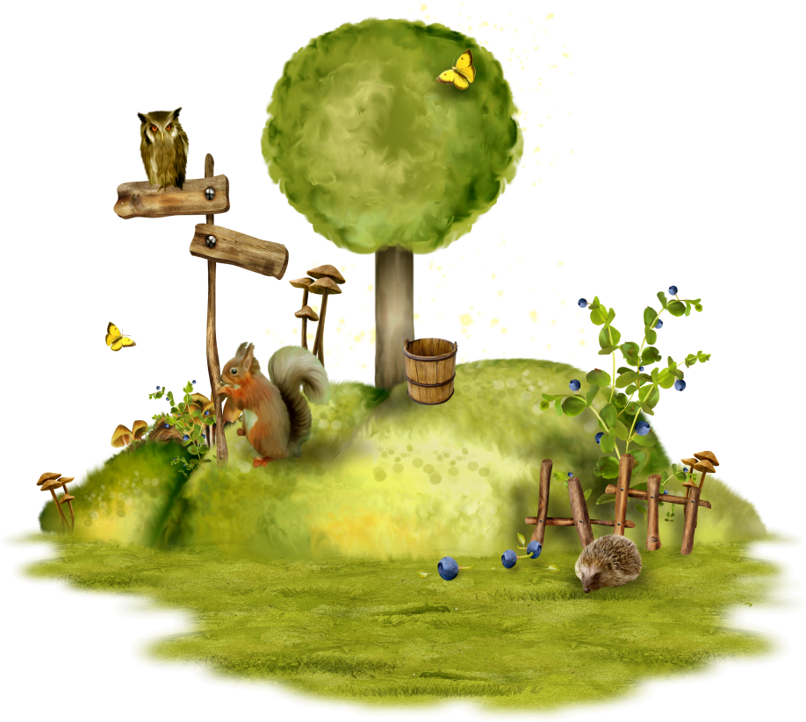
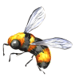
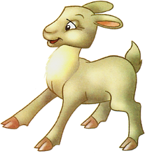
Самостоятельная работа
День был жаркий и ясный. Над цв..тами порхали бесшумные бабо..ки. Д..ловито прон..сились трудолюбивые пчёлы. Безрогий к..злёнок р..звился на п..лянке.

Slide 9
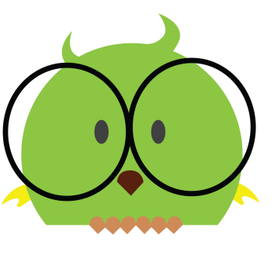

На уроке я повторил …
Самым интересным было …

